Slide 1
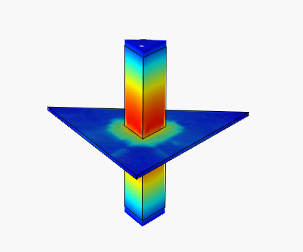
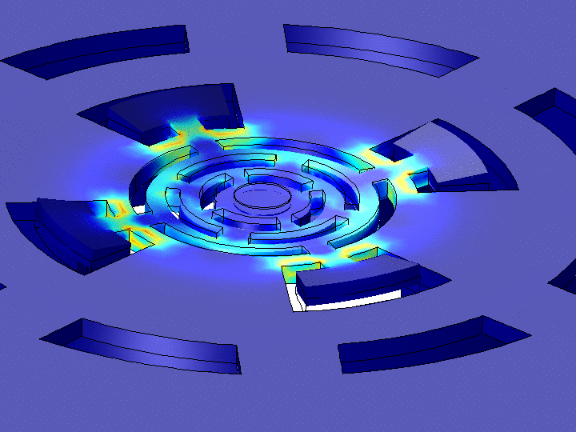
Mise en perspective didactique d’un dossier de recherche
Concours externe de l’agrégation de physique-chimie, option physique, session 2020
Rémi METZDORFF
Notes:
Au cours de ma thèse je me suis intéressé aux mesures de petits déplacements

Slide 2
Parcours universitaire
2
2010-2012
2012-2013
2013-2014
2014-2015
2015-2019
2019-2020
CPGE, filière PCSI puis PC* au lycée Louis-le-Grand
Licence 3, parcours physique-chimie à l’université Pierre et Marie Curie (UPMC)
Master 1, parcours physique générale du master Physique et applications de l’UPMC
Master 2, parcours Lumière, matière et interactions du master Optique, matière, plasma de l’UPMC
Doctorat réalisé au laboratoire Kastler-Brossel (LKB) sous la direction de Pierre-François Cohadon :
Refroidissement de résonateurs macroscopiques proche de leur état quantique fondamental
Préparation à l’agrégation à l’Ecole Normale Supérieure (ENS)
Notes:
Accepté à LLG, formation de grande qualité
Choisi d’aller en licence pour garder une formation pluri-disciplinaire et s’orienter vers l’enseignement et la recherche
Master général puis spécialisation en optique.
Stages au LKB grâce à un enseignant dès la L3
Thèse
Préparation à l’agregation

Slide 3
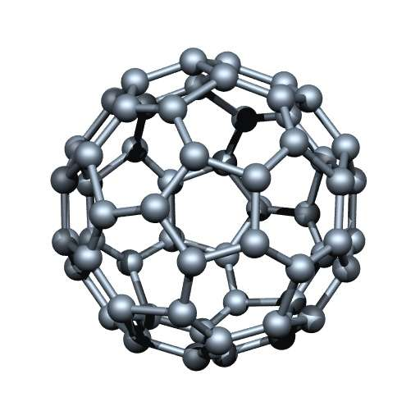

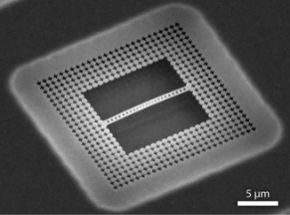
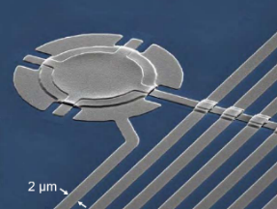
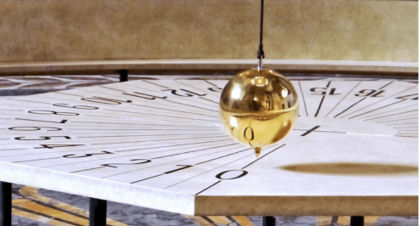

Tester la mécanique quantique
3
La mécanique quantique décrit bien le comportement, parfois surprenant des entités microscopiques
« Top-down »
?
« Bottom-up »
Des oscillateurs de plus en plus petits
La mécanique classique s’applique aux objets macroscopiques : on cherche a observer des comportements qui s’écartent des prévisions classiques
Fullérène
Electron
Atome
La masse de Planck $m_{P}=22 µg$ marque la « limite » entre classique et quantique

Slide 4
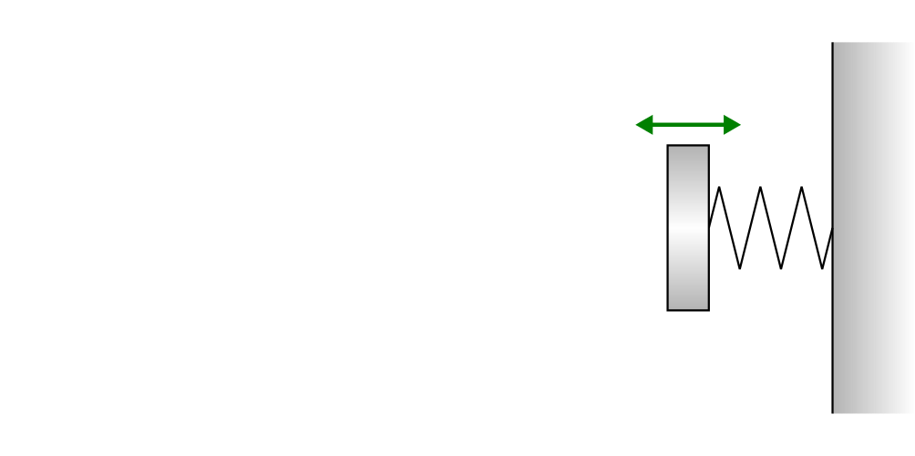
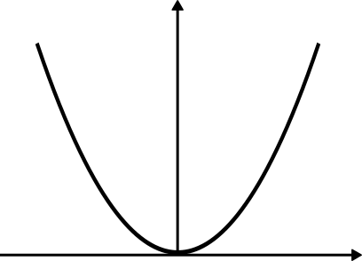

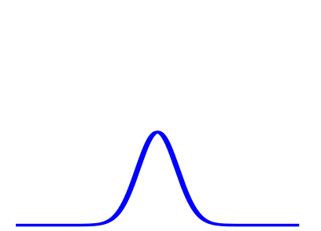

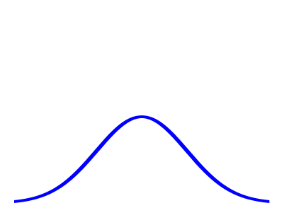
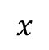
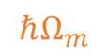
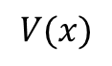
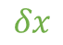
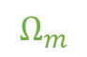
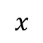
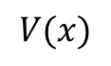
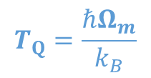
Mouvement brownien d’un oscillateur mécanique
4
Le mouvement brownien de l’oscillateur est causé par l’agitation thermique
$$δx$$
Quantique
Classique
Fluctuations de point zéro
à basse température
Immobile
à basse température
$$Ω_{m}$$
Energie
Energie
$$V(x)$$
$$V(x)$$
$$T_{Q}=\frac{ℏΩ_{m}}{k_{B}}$$
$$ℏΩ_{m}$$
$$x$$
$$x$$
Refroidir un oscillateur mécanique macroscopique dans son état quantique fondamental

Slide 5
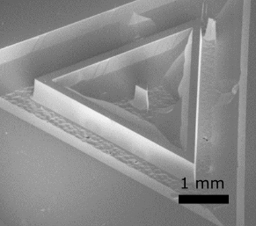
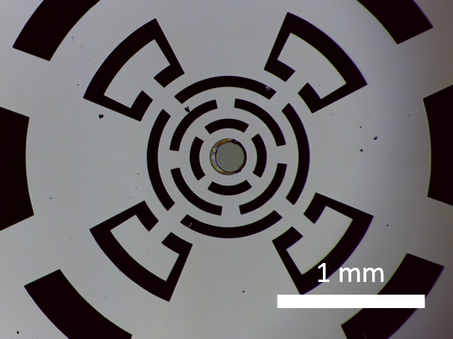


L’oscillateur mécanique
4
Deux types d’oscillateurs :
Micro-pilier en quartz
Micro-disque en silicium
$$δx$$
$$Ω_{m}$$
$${Ω_{m}=3 MHz ; T}_{Q}=100 µK$$
$${Ω_{m}=300 kHz ; T}_{Q}=10 µK$$
$$T_{Q}=\frac{ℏΩ_{m}}{k_{B}}$$

Slide 6
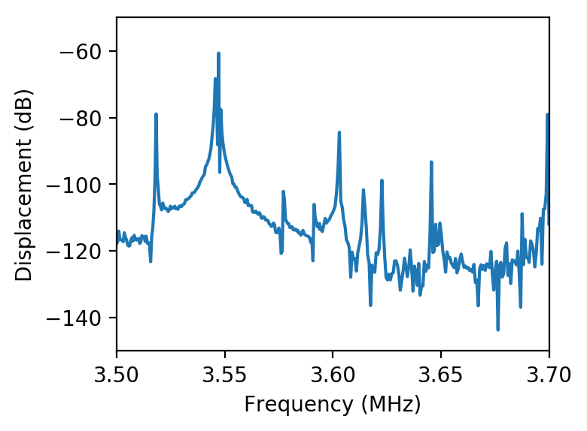
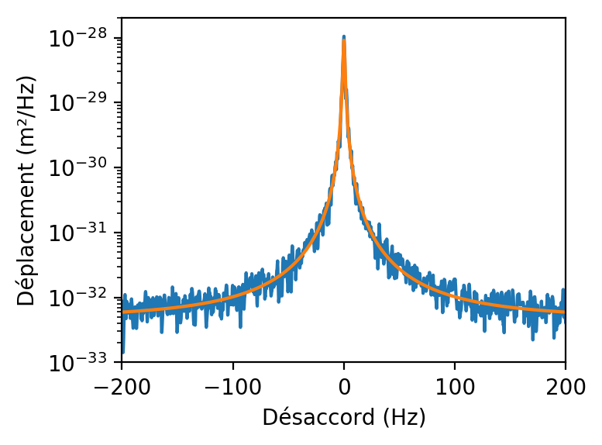
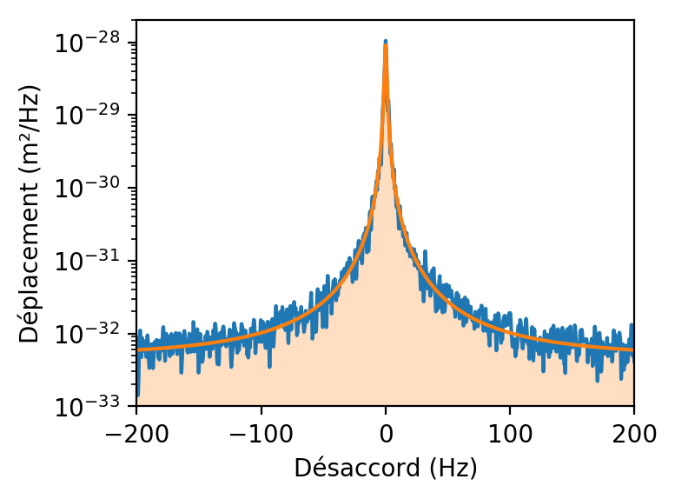
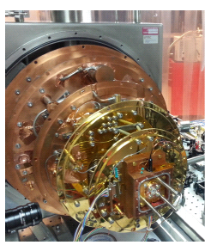
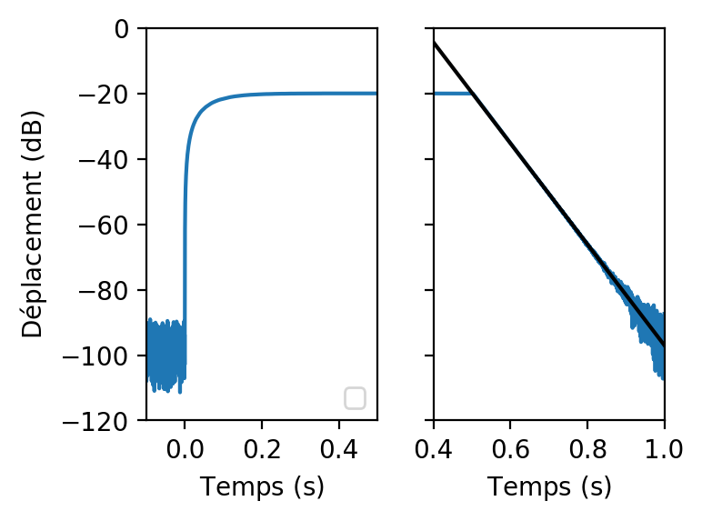
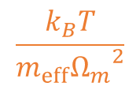
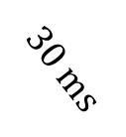
Caractérisation mécanique
4
Fonction de transfert
Mouvement brownien
$$\frac{k_{B}T}{m_{eff}{Ω_{m}}^{2}}$$
300 K
Excitation
Ringdown
$$30 ms$$
30 mK
Refroidissement optomécanique
200 µK

Slide 7
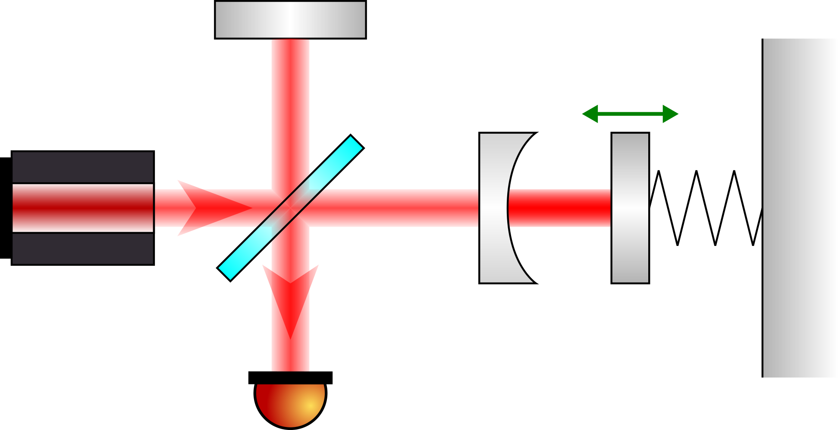
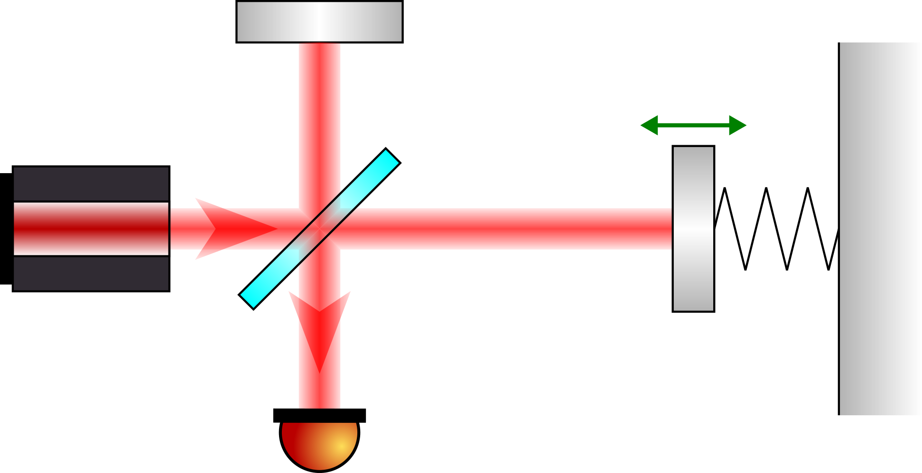
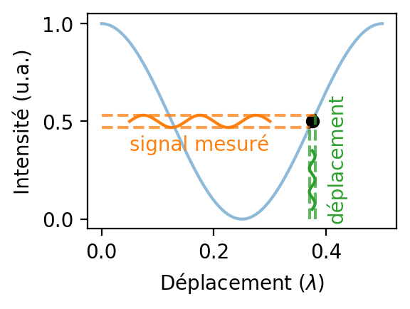
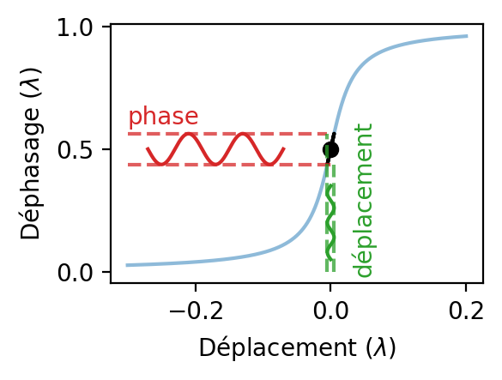
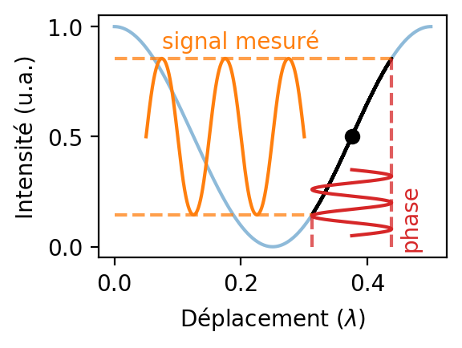

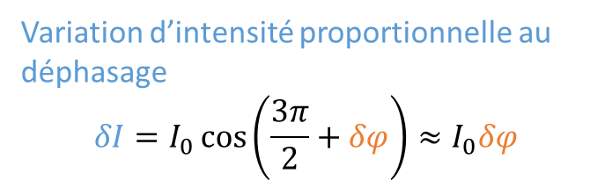


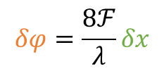
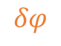
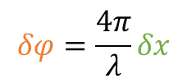
Mesures interférométriques de petits déplacements
2
Déplacement
$$δx$$
Déphasage
$$δφ$$
Variation d’intensité
Réflexion
Interférence
Référence
Déphasage proportionnel au déplacement
$$δφ=\frac{8ℱ}{λ}δx$$
$$δφ=\frac{4π}{λ}δx$$
$$δx$$
Laser
Variation d’intensité proportionnelle au déphasage
$$δI=I_{0}\cos\left(\frac{3π}{2}+δφ\right)≈I_{0}δφ$$
$$δφ$$
Photodiode
Interféromètre
+ cavité
Interféromètre
Cavité

Slide 8
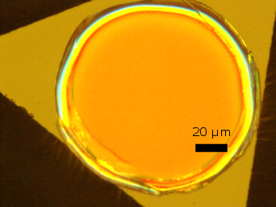

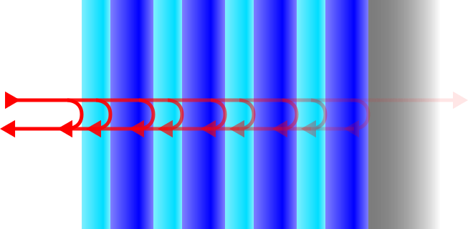
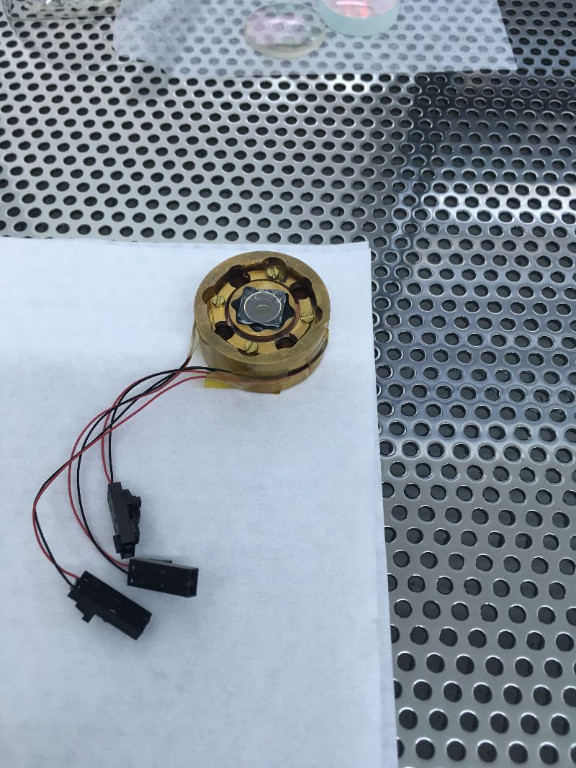
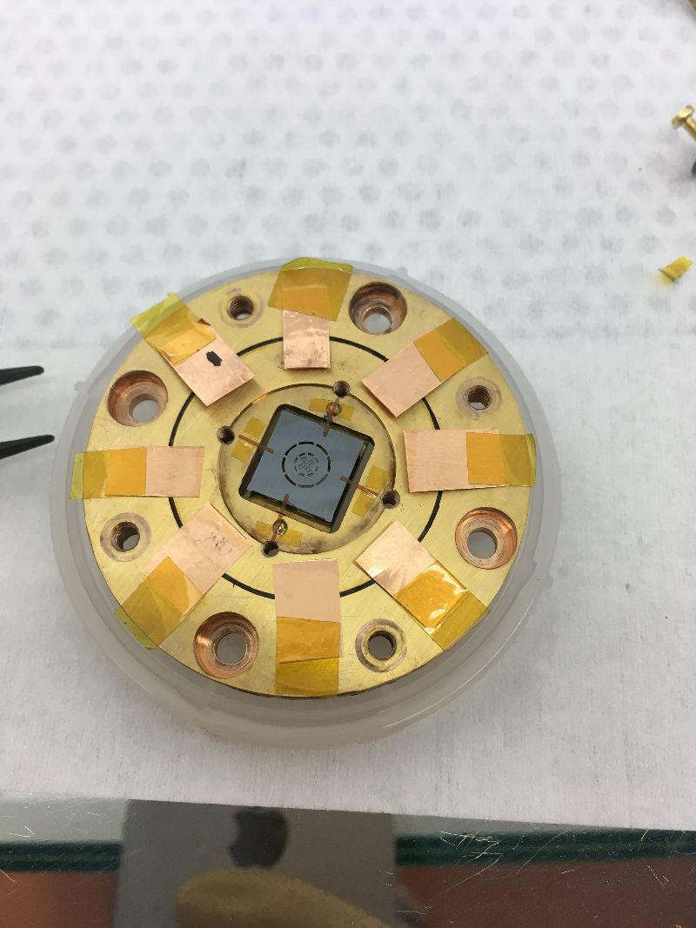
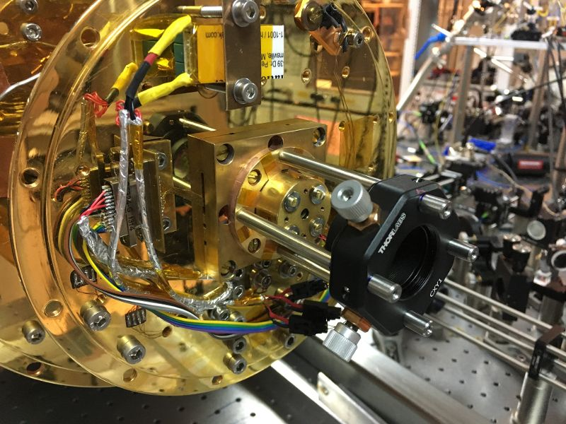
La cavité optomécanique
4
La faible taille des oscillateurs nécessite un miroir de faible rayon de courbure
Laser CO2 pulsé
Silice
Tirs
Sublimation & Fusion
Vidéo ?

Slide 9
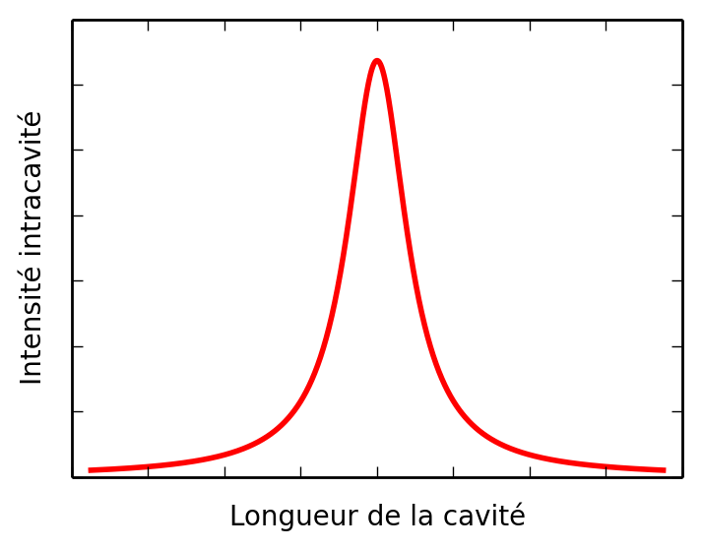
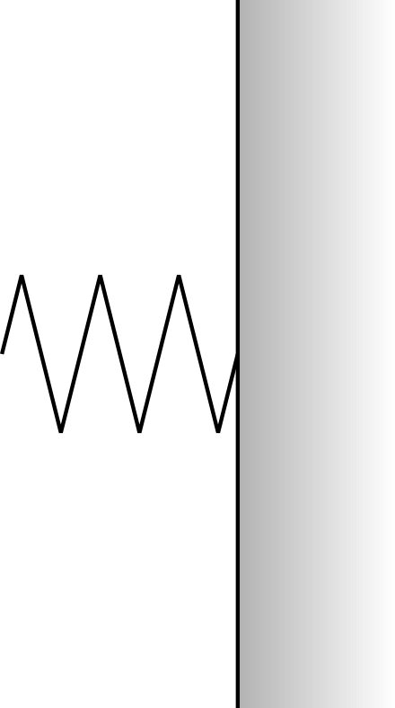






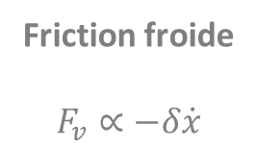
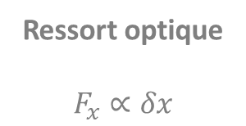
8
Couplage optomécanique et refroidissement
Dans une cavité optique désaccordée, l’intensité intracavité dépend de distance entre les deux miroirs
Déplacements
Contre-réaction
Retard
Pression de radiation
Intensité intracavité
Le couplage optomécanique lie les déplacements du miroir et l’intensité intracavité par l’intermédiaire de la pression de radiation
Retard
Ressort optique
$$F_{x}∝δx$$
Friction froide
$$F_{v}∝−δ\dot{x}$$
Notes:
Pousser le refroidissement jusqu’aux limites classiques

Slide 10
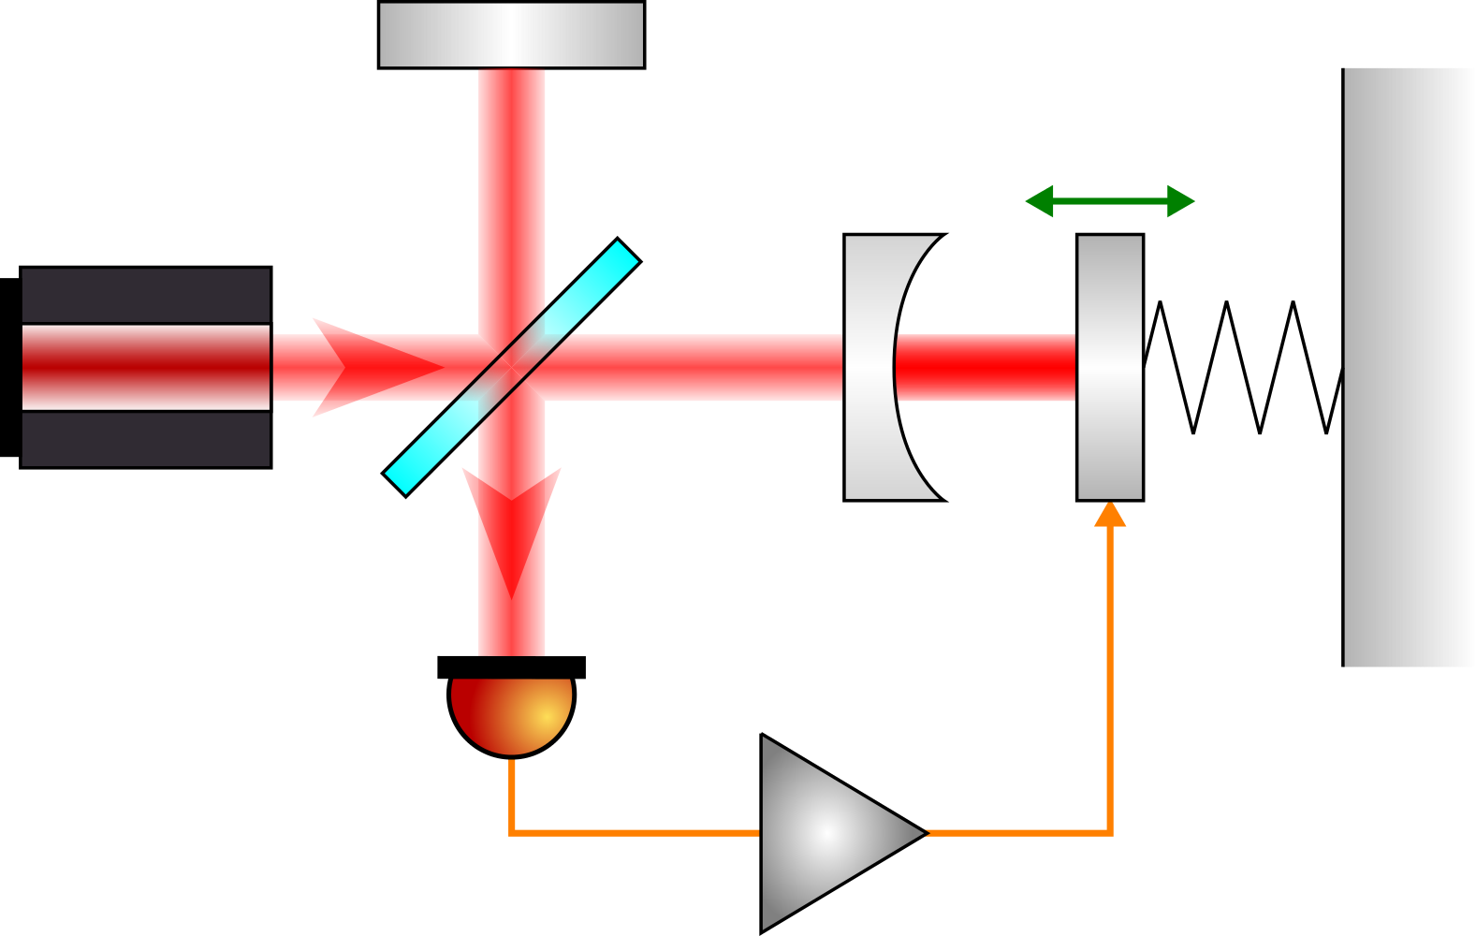
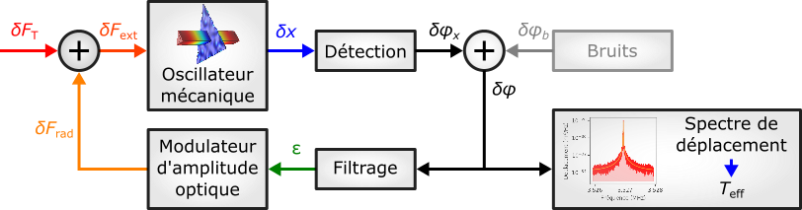
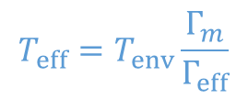
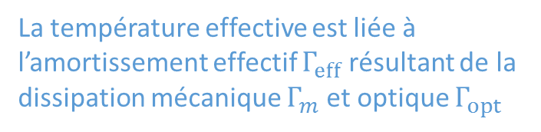
Refroidissement par rétroaction
4
La mesure des déplacements permet de d’appliquer une force de frottement visqueux qui diminue la température effective de l’oscillateur
La température effective est liée à l’amortissement effectif $Γ_{eff}$ résultant de la dissipation mécanique $Γ_{m}$ et optique $Γ_{opt}$
$$T_{eff}=T_{env}\frac{Γ_{m}}{Γ_{eff}}$$

Slide 11
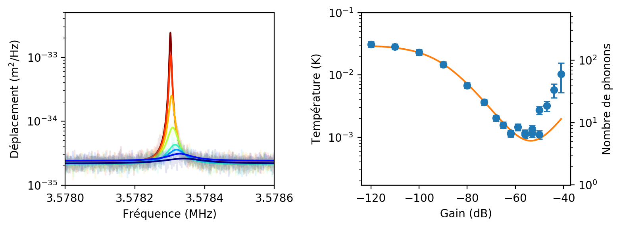
Résultats
4
Le micro pilier est refroidit jusqu’à une température effective de 1 mK correspondant à un taux d’ocupation

Slide 12






Vers une amélioration de la sensibilité des mesures de déplacement
4
$$\sqrt{I_{in}}$$
$$φ$$
Représentation de l’état du champ
lumineux dans l’espace des phases

Slide 13


Etude du micro-pilier en 2ème année de CPGE – Ondes acoustiques
4
Micro-pilier en quartz
Micro-tuyau sonore
Par analogie avec les tuyaux sonores, on peut estimer la fréquence propre du mode fondamental de compression du pilier en quartz :
$c=\sqrt{\frac{E}{ρ}}≈6,3 km/s$
$Ω_{m}=2π×\frac{c}{2h}=2π×3,2 MHz$
$h=1 mm$

Slide 14










Etude du micro-pilier en 1ère année de CPGE – Oscillateur mécanique
4
{masse + ressort} dans le référentiel du laboratoire considéré galiléen soumis à :
son poids : non pris en compte (symétrie/orientation)
force de rappel élastique du ressort : $\left\|\vec{F_{él}}\right\|=−kx$
force de frottement : $\left\|\vec{f}\right\|=−α\dot{x}$
$$\vec{F_{él}}$$
$$0$$
$$x$$
Le théorème du centre d’inertie donne :
$$m\ddot{x}=−α\dot{x}−kx$$
$$\ddot{x}+Γ_{m}\dot{x}+Ω_{m}^{2}x=0$$
$$Ω_{r}=\frac{\sqrt{4Ω_{m}^{2}−Γ_{m}^{2}}}{2}≈Ω_{m}$$
$$x\left(t\right)=X_{0}e^{−\frac{Γ_{m}t}{2}}\sin\left(Ω_{m}t+φ_{0}\right)$$
$${\{Ω}_{m};Γ_{m}\}$$
$${\{Ω}_{m};Q\}$$
$$Q={Ω_{m}}/{Γ_{m}}$$

Slide 15





Etude du micro-pilier en 1ère année de CPGE – Caractérisation d’un diapason
4
La mesure du son émis par un diapason donne accès à sa fréquence de résonance et son facteur de qualité
$$2,3 ms$$
$$Q_{diapason}=1000$$
$$τ=2,3 s$$

Slide 16



Etude du micro-pilier en 1ère année de CPGE – Susceptibilité mécanique
4
On souhaite décrire la réponse de l’oscillateur à une force extérieure :
$$m\left[\ddot{x}+Γ_{m}\dot{x}+Ω_{m}^{2}x\right]=F_{ext}$$
Si l’excitation est sinusoïdale on peut supposer $x$de la forme :
$$x(t)=Re\left\{x_{0}e^{−i[Ωt−φ\left(Ω\right)]}\right\}$$
On introduit la susceptibilité mécanique complexe telle que :
$$\underline{x}[Ω]=\underline{χ}\left[Ω\right]\underline{F_{ext}}$$

Slide 17



Etude du micro-pilier en 1ère année de CPGE – Caractérisation d’un diapason
4
On soumet le diapason à une excitation forcée proche de sa fréquence propre pour déterminer :
$Ω_{m}$
$Q$
Cette analyse fréquentielle peut être menée directement d’après l’étude du spectre du son émis par le diapason.
Des diapasons en quartz micro-fabriqués sont utilisés comme référence de fréquence dans de nombreux appareils électroniques.

Slide 18








Etude du micro-pilier en 1ère année de CPGE – Des oscillateurs plus complexes
4
Les structures réelles présentent de nombreuses fréquences de résonance associés à des modes propres variés.
Un verre à vin peut servir pour l’analyse spectrale des modes mécaniques d’un objet complexe
https://www.youtube.com/watch?v=7cgZcbHmxm4

Slide 19
Etude du micro-pilier en 1ère année de CPGE – Mesures de déplacement
4

